Slide 1
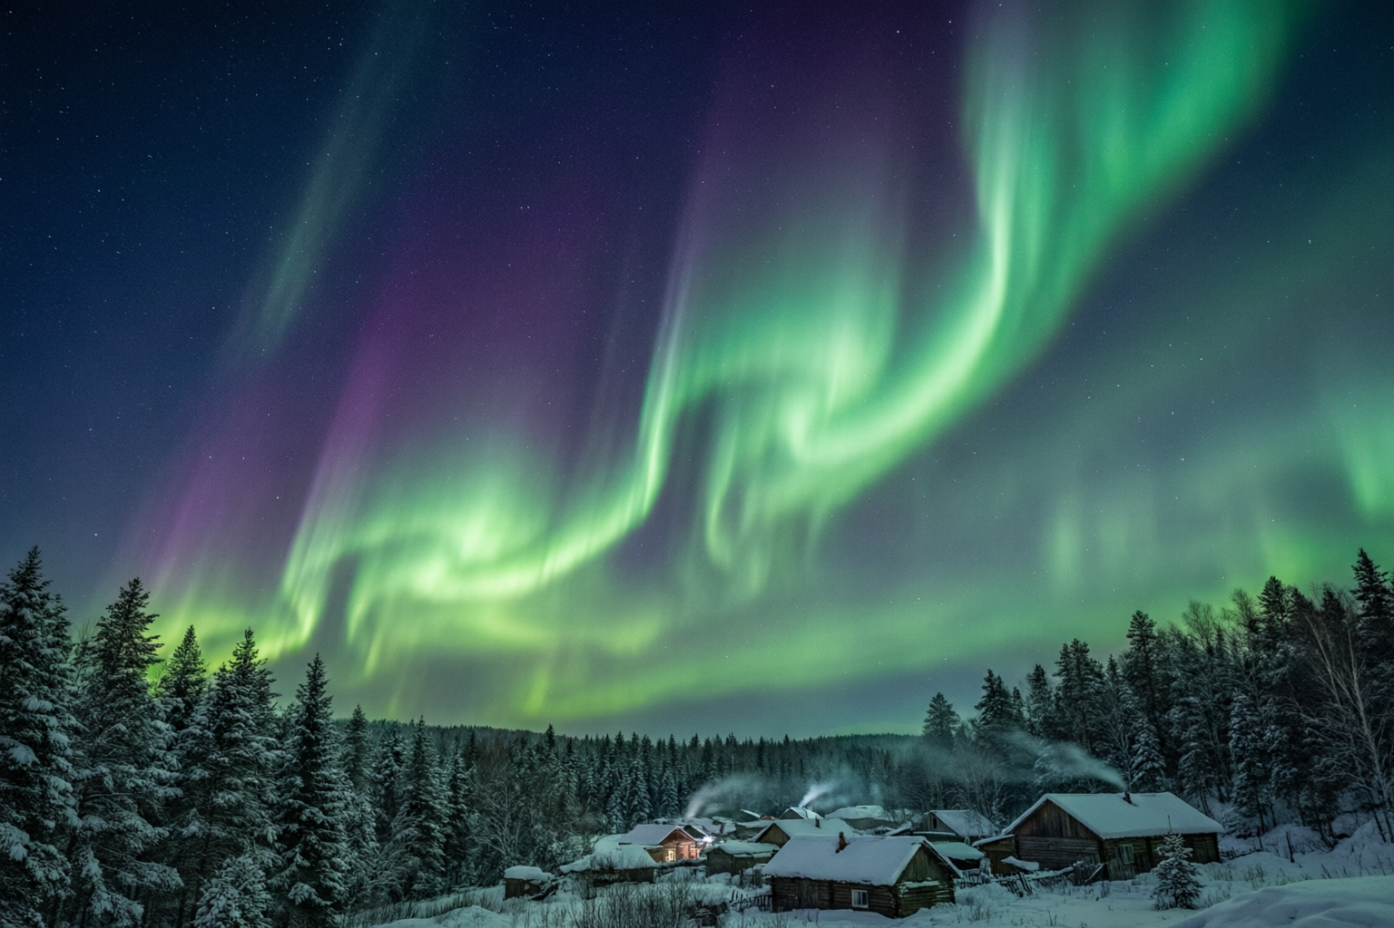
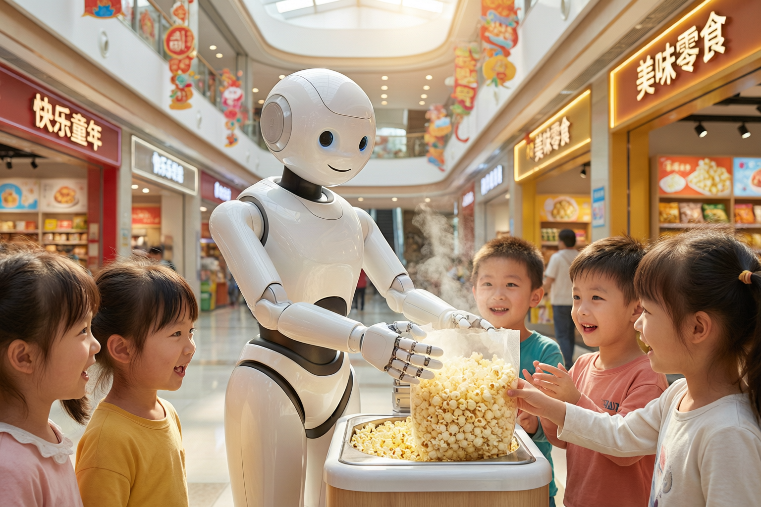
小小新闻
10月6日 星期二 上海 晴 15—23℃
1
2
黑龙江夜空出现美丽的绿色极光
安徽商场里机器人给小朋友做爆米花
10月4日晚上，黑龙江好几个地方看到了极光。
绿色和紫色的光像彩带一样飘在天上。
国庆假期，安徽的商场里来了机器人店员。
它们会做爆米花、还会和小朋友一起踢球！
你觉得极光像什么？
你想和机器人玩什么？
新华社 · 10月5日 图：AI生成
新华社 · 10月4日 图：AI生成

Slide 2
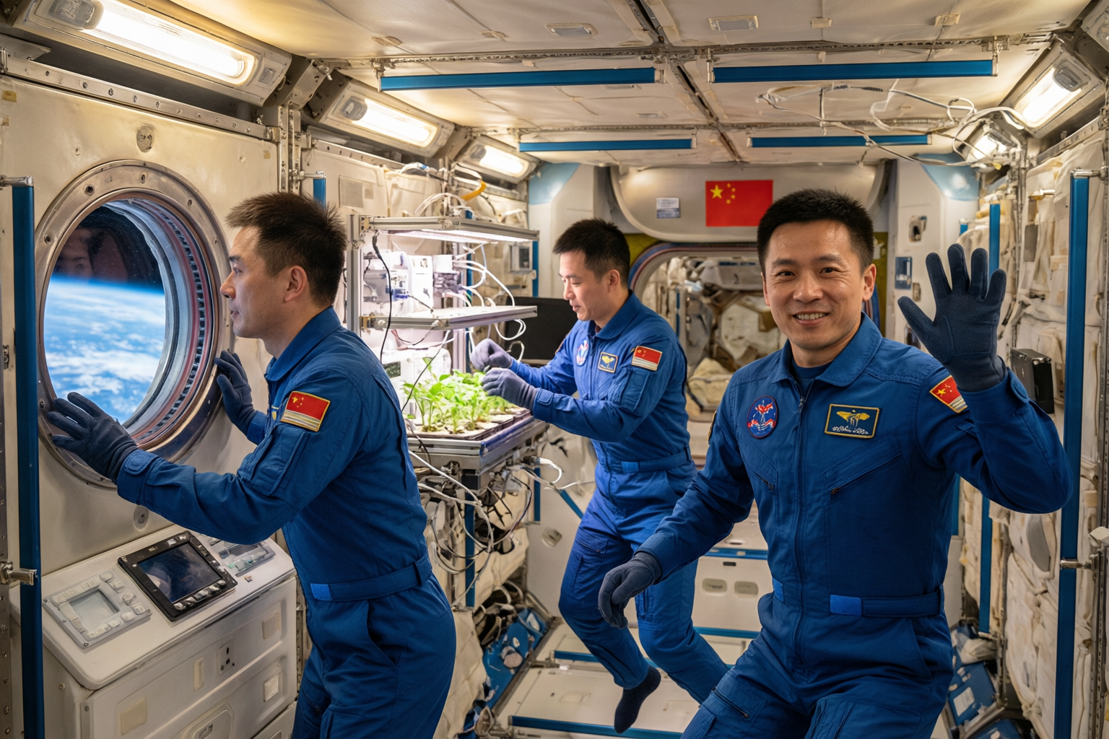
小小新闻
10月6日 星期二 上海 晴 15—23℃
3
神舟二十三号航天员在太空住了四个多月
三名航天员叔叔在太空站已经住了四个多月。
他们还在太空过了中秋节，一边看月亮一边做实验！
你想到太空住多久？
央视网 · 10月5日 图：AI生成
小主播：选一条你最喜欢的新闻讲给大家听。

